Slide 1
Организация профилактической работы в
МБОУ „Средняя общеобразовательная школа №1“
г. Читы

Slide 2
П р о ф и л а к т и к а
Школьной неуспешности
(- пропуски уроков
- Отсутствие мотивации к учению
- текущая неуспеваемость
- академическая задолженность)
Асоциального поведения
(- дезадаптация
- аддикция
- делинкветное поведение
-девиантное поведение)
Нарушений психического и физического здоровья
(- суицидальное поведение
- социальное исключение
-физическое насилие
- социальная агрессия
- перегрузки
- несоответствие требованиям)

Slide 3
Р е а л и з а ц и я
Предупредительно-профилактическая деятельность
Индивидуальная работа
Отслеживание эффективности
Корректировка

Slide 4
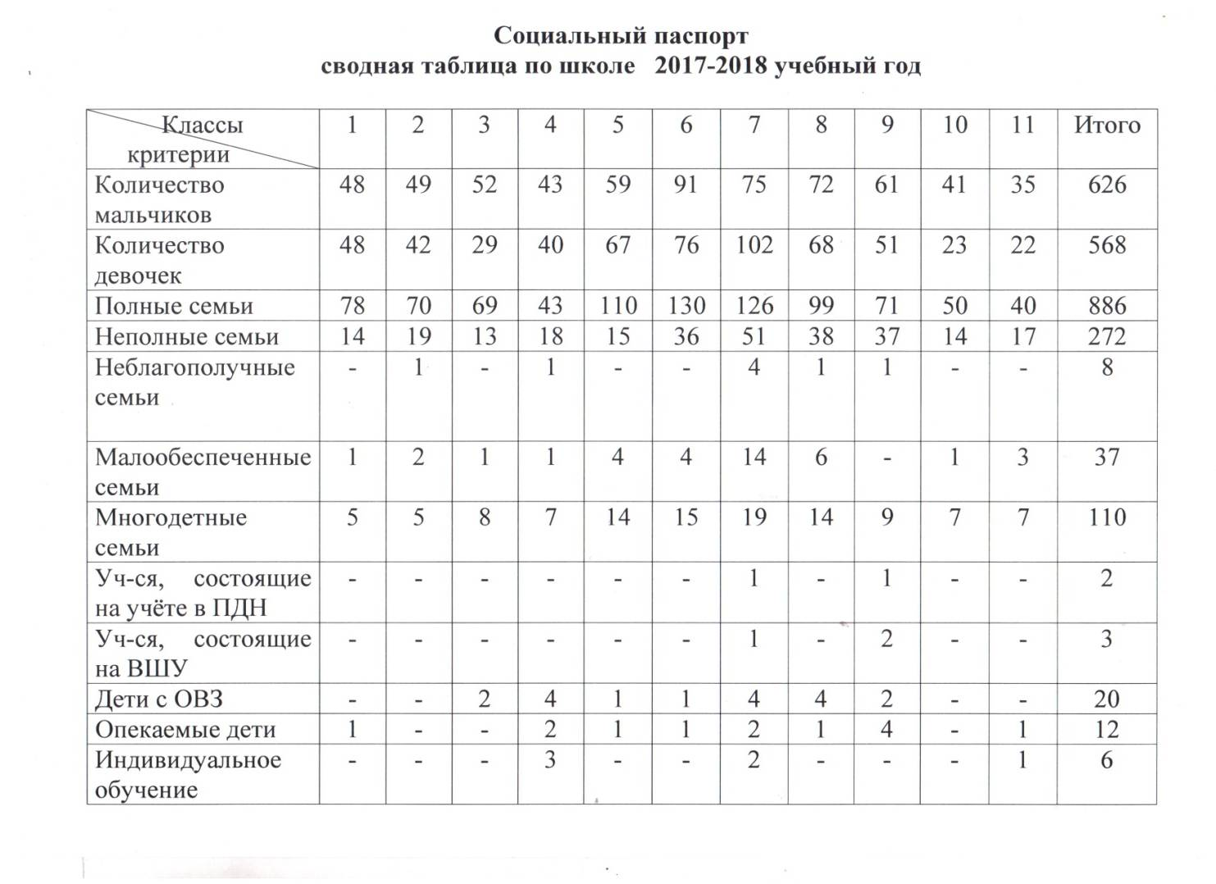
Социальный паспорт

Slide 5
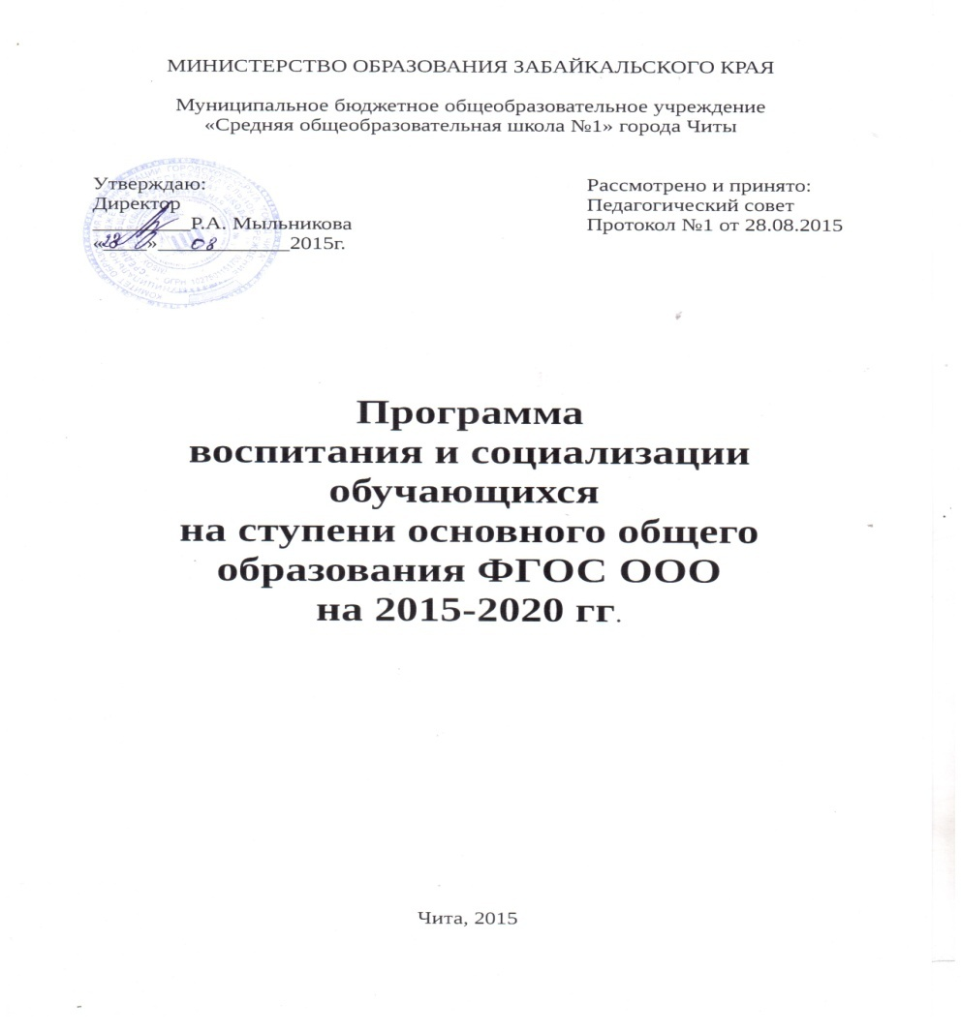
Программа воспитания и социализации

Slide 6
Цель программы
воспитание, социально- педагогическая поддержка становления и развития высоконравственного, ответственного, творческого, инициативного и компетентного гражданина России, принимающего судьбу Отечества как свою личную, осознающего ответственность за настоящее и будущее своей страны, укорененного в духовных и культурных традициях многонационального народа РФ.

Slide 7
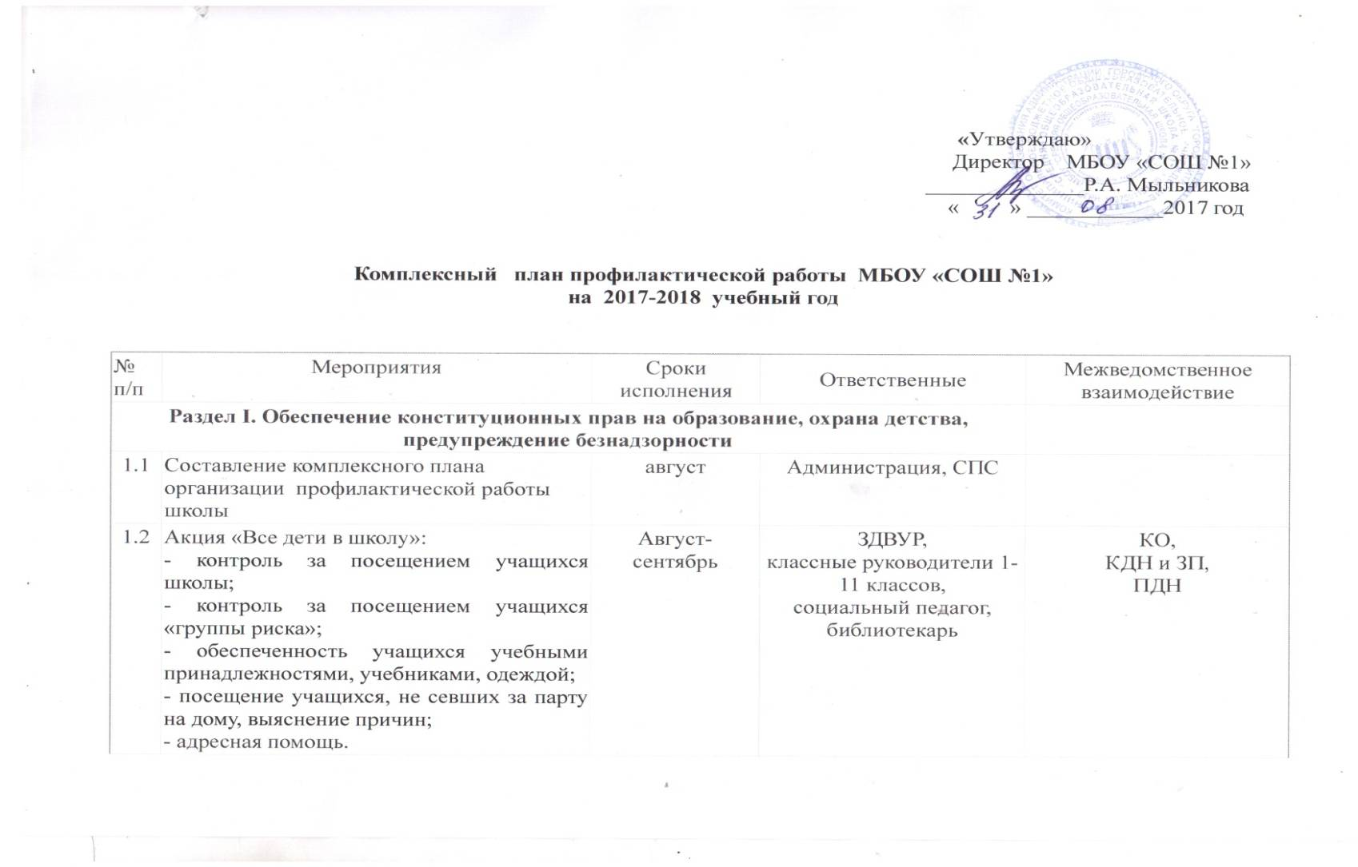
Комплексный план

Slide 8
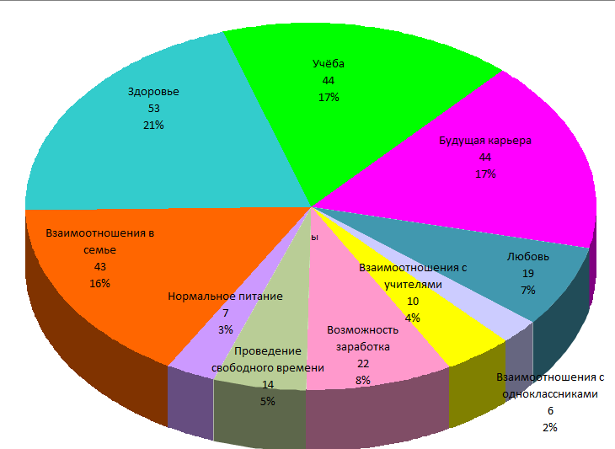
Диагностика
Какие проблемы личного плана волнуют вас больше всего?

Slide 9
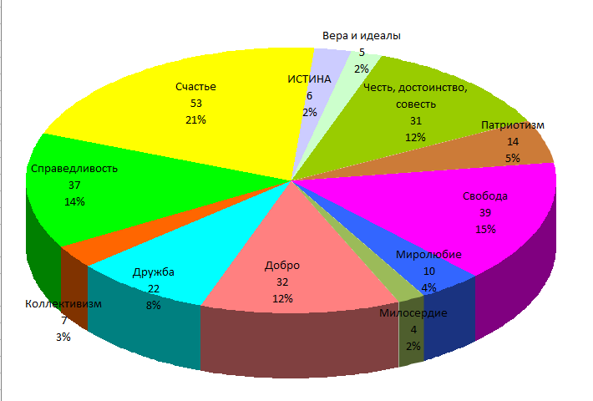
Диагностика
Ценности, выразите свое отношение методом ранжирования

Slide 10
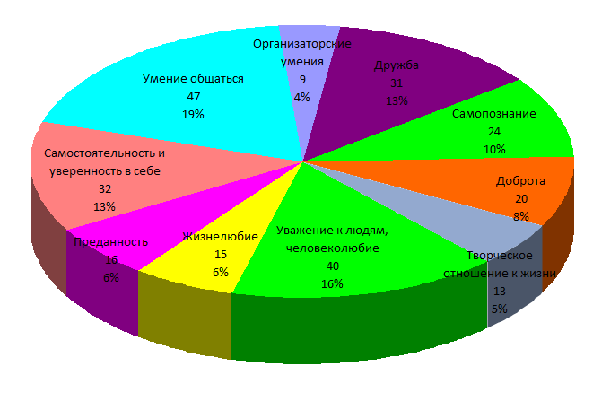
Диагностика
Чему жизненно важному учит вас школа?

Slide 11
Трудовая социализация
- социально-педагогический уровень (организация пространства взаимодействия)
- организационно-педагогический уровень (координация жизнедеятельности учащихся в условиях школы, сетевого и социального партнерства)
- личностно-рефлексивный уровень (оценка своей деятельности с точки зрения полезности для себя и других людей)

Slide 12
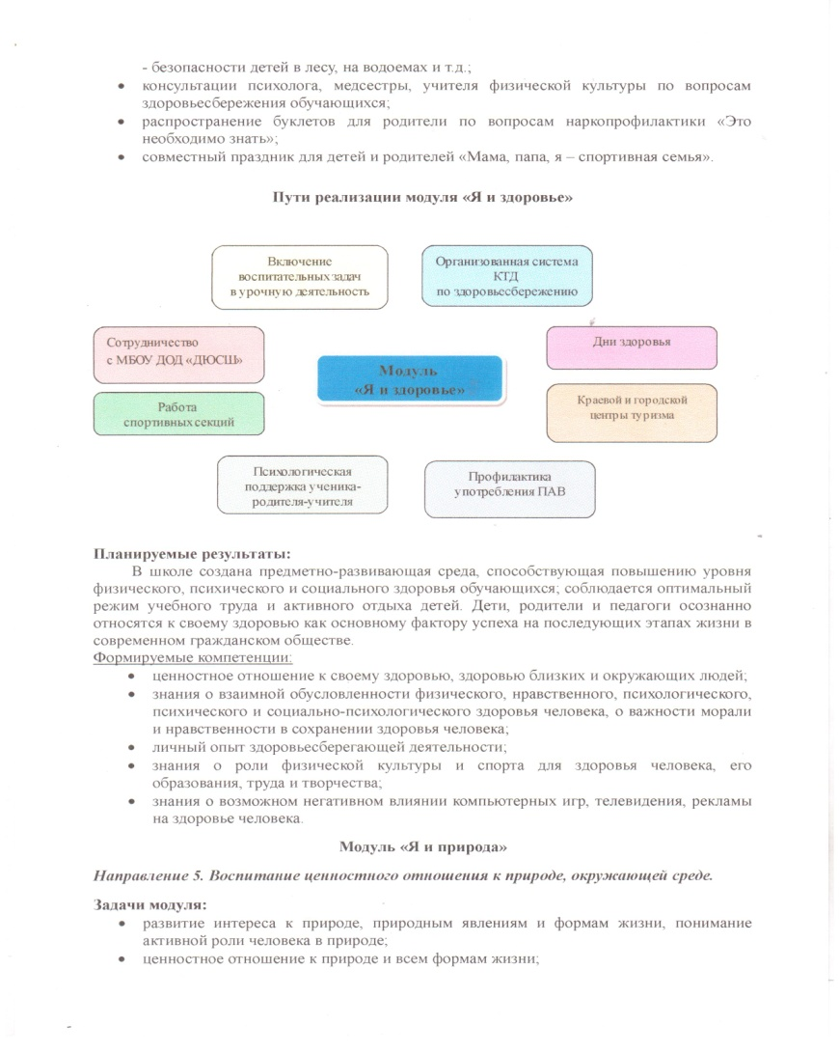
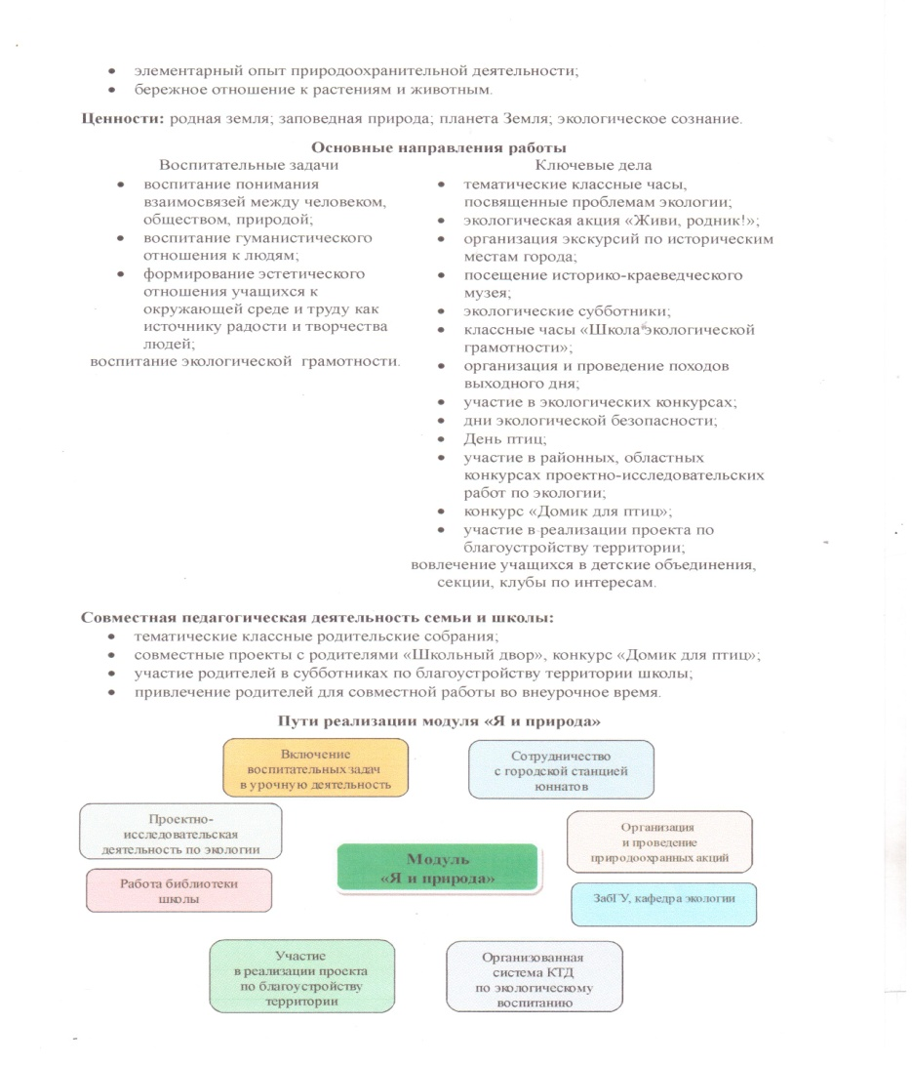
Программа воспитания и социализации

Slide 13
Основные формы психолого-педагогического сопровождения
Профилактика
Диагностика
Консультирование
Коррекционная работа
Развивающая работа
Просвещение
Социально-диспетчерская деятельность

Slide 14
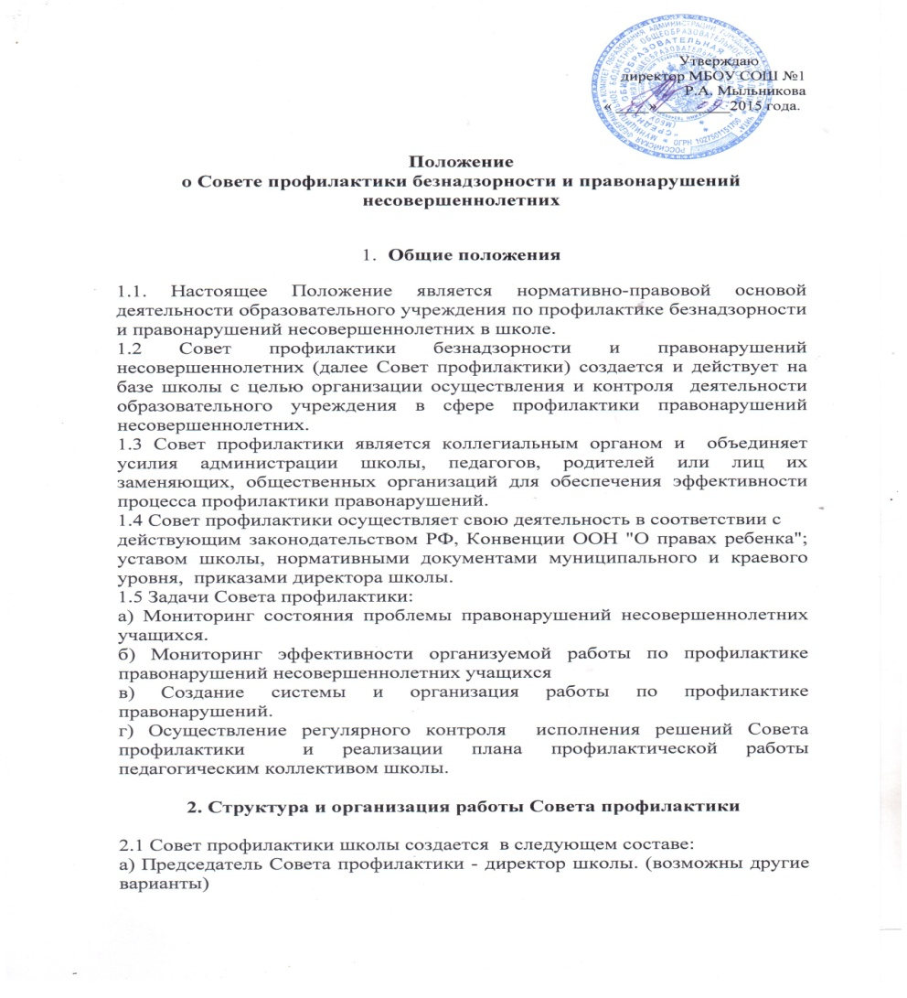
Положение о Совете профилактики безнадзорности и правонарушений

Slide 15
Вот они вечные истины эти!
Поздно заметили… Мимо прошли…
Нет! Не рождаются „трудными“ дети!
Просто им вовремя не помогли!

Slide 16
Характеристика социально-педагогического воздействия
Интерес и вовлеченность взрослых
Твердые рамки и ограничения приемлемого поведения
Последовательное применение санкций за неприемлемое поведение и нарушение правил
Наличие взрослых, выступающих авторитетами и ролевыми моделями

Slide 17
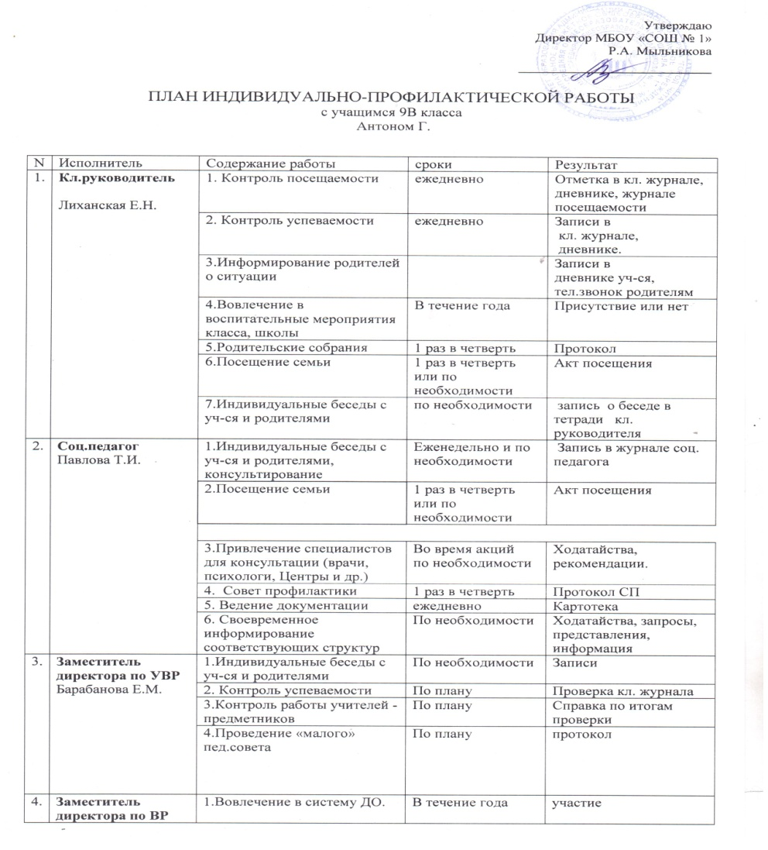
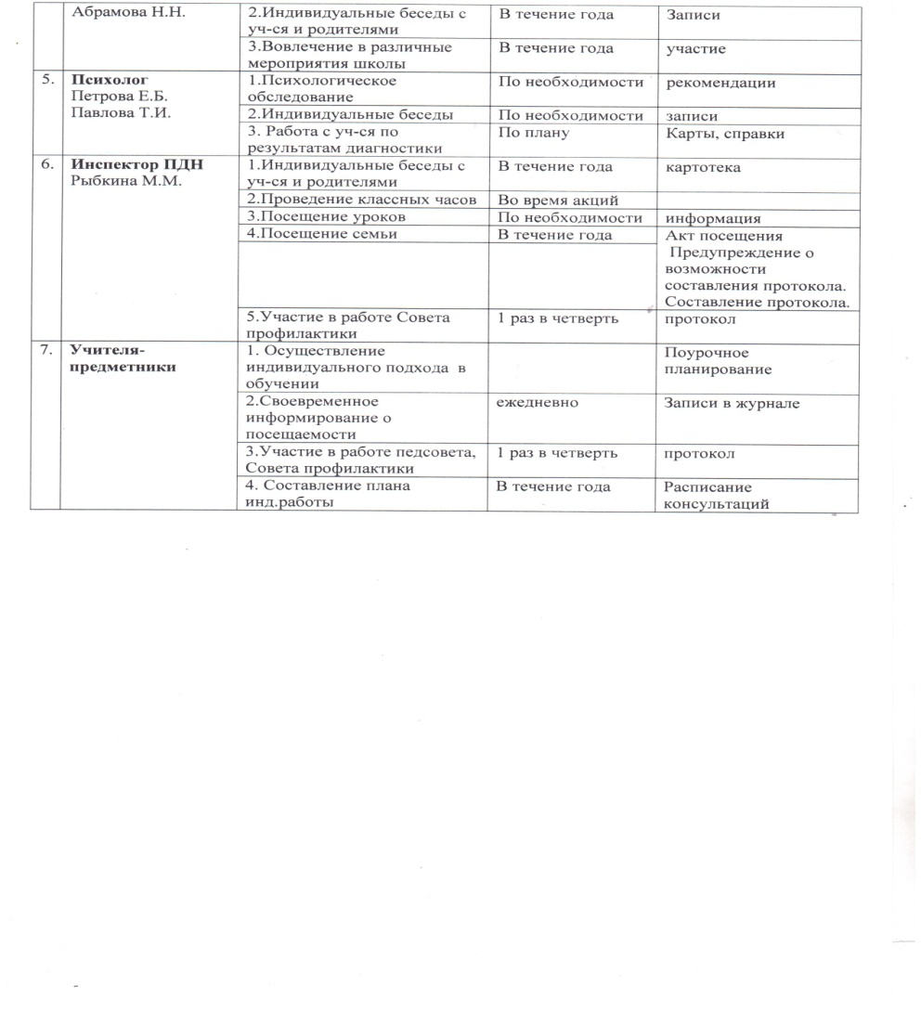
План индивидуально-профилактической работы

Slide 18
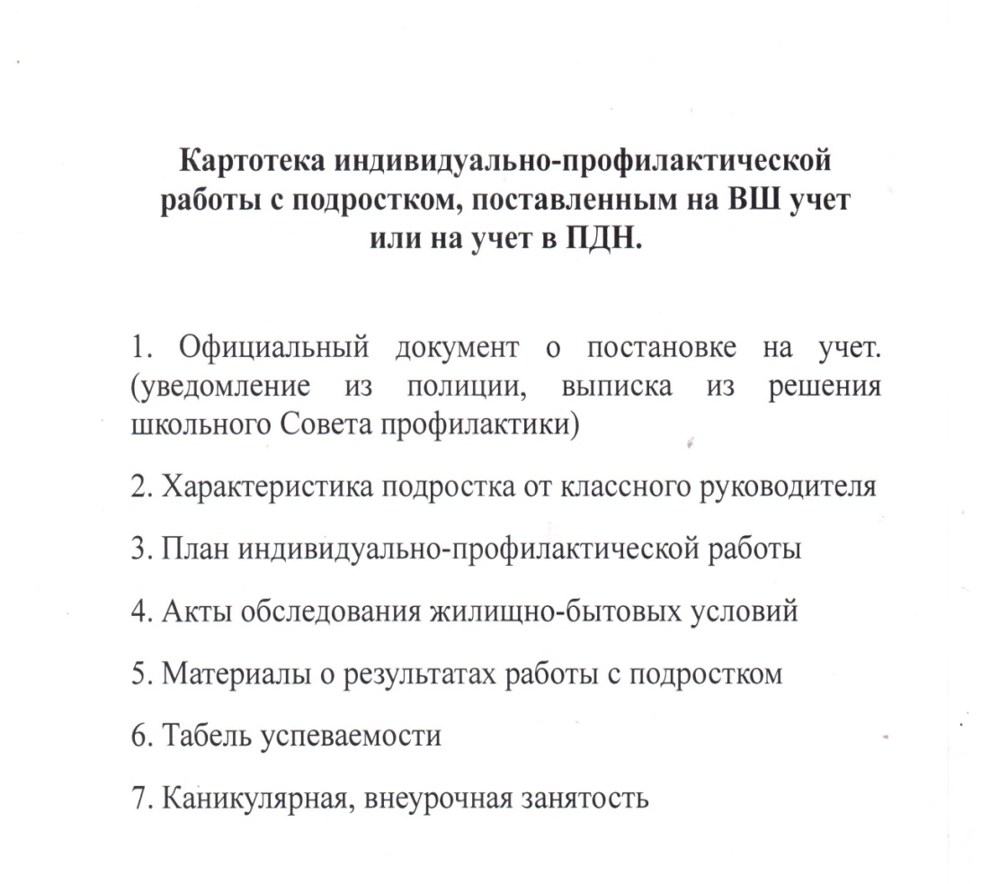
Карта индивидуального профилактического сопровождения

Slide 19
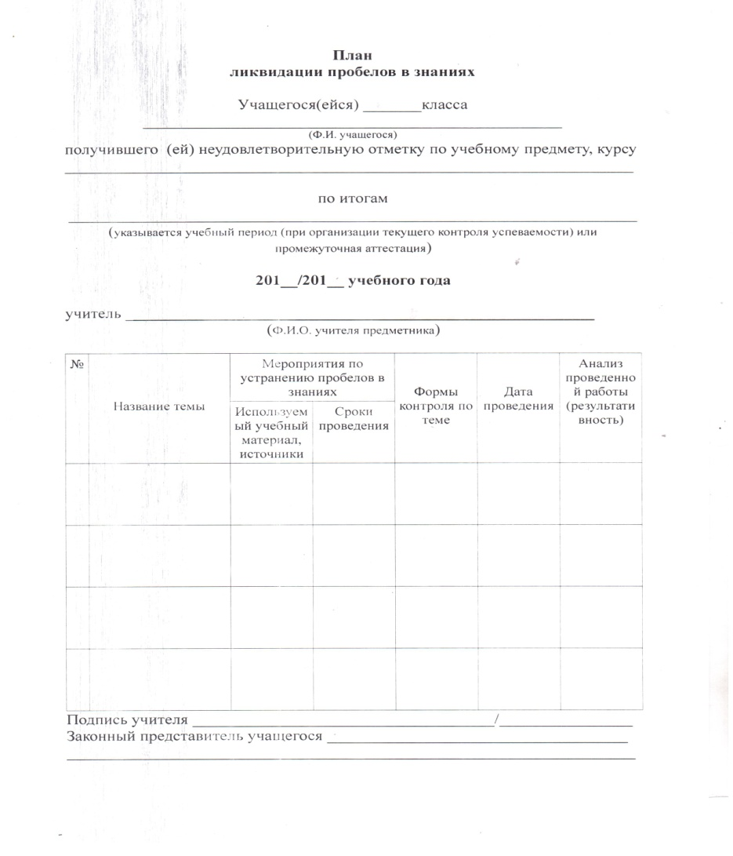
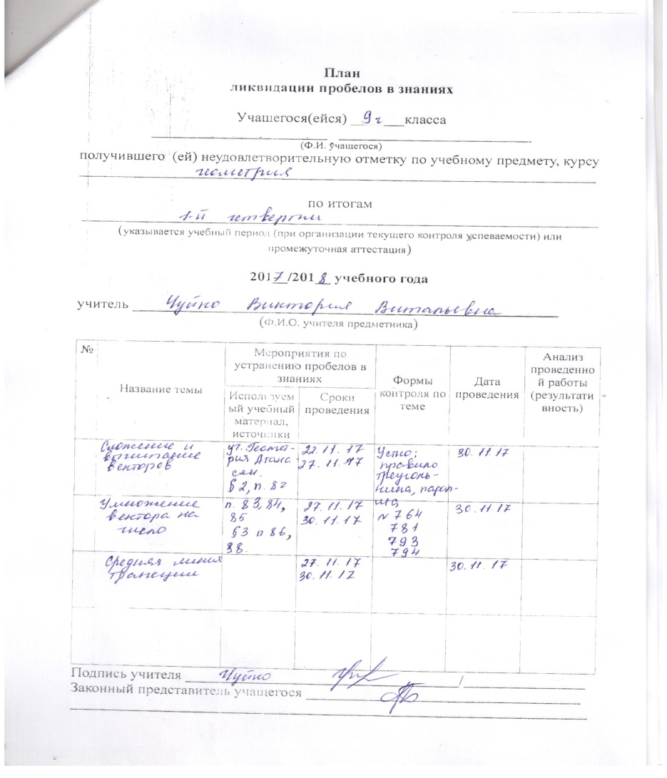
Планы сдачи академической задолженности

Slide 20
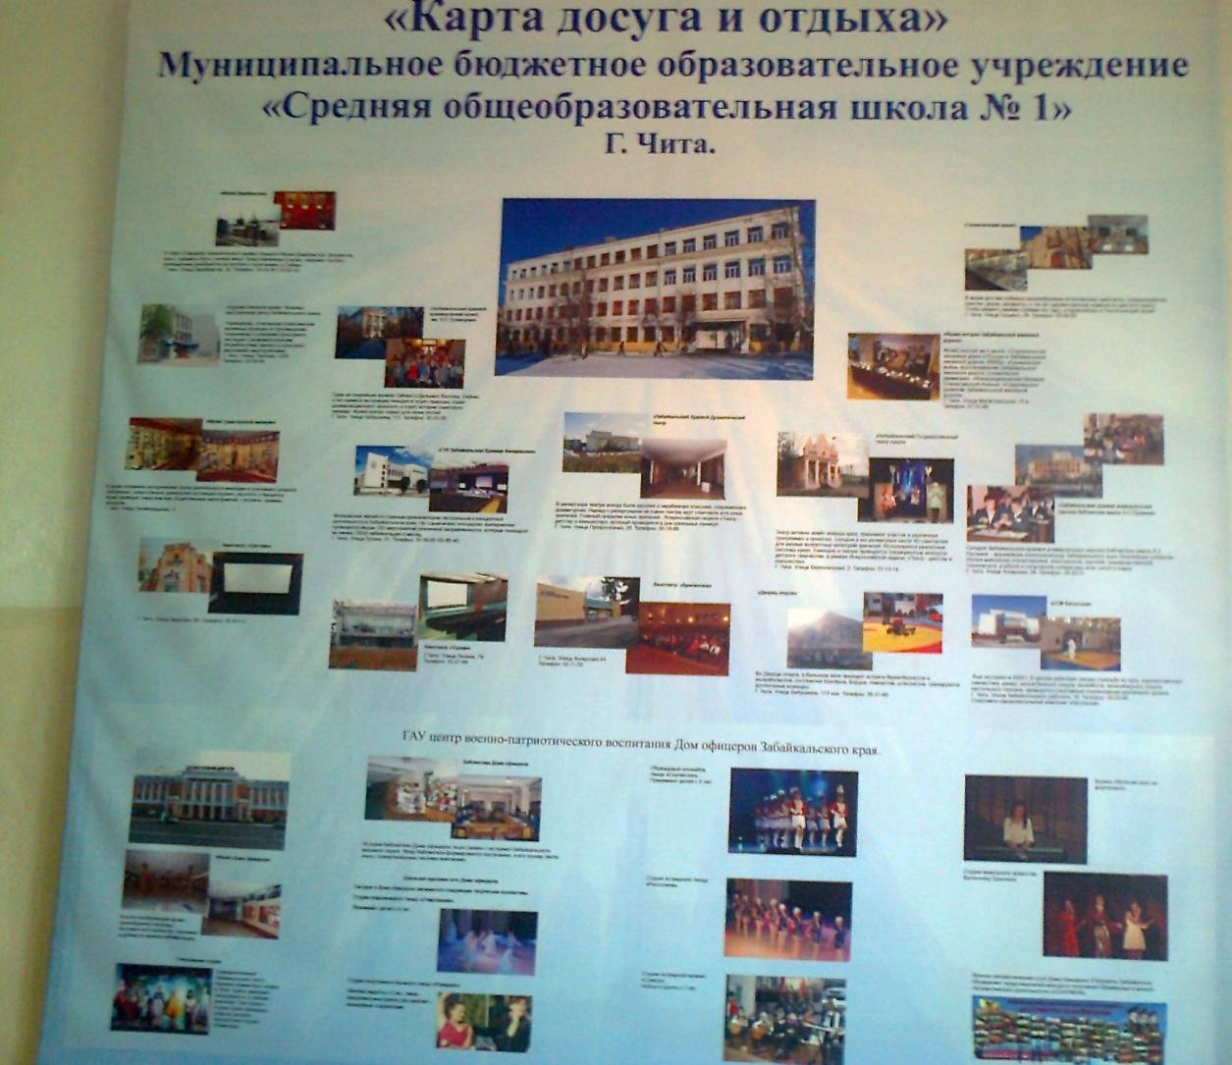
Карта досуга и отдыха

Slide 21
Оптимизация семейного воспитания и детско-родительских отношений
Обследование условий проживания ребенка
Психологическое консультирование
Организация адресной специализированной помощи
Оказание помощи семье с привлечением социального окружения
Дневное пребывание детей в центре
Временное кризисное помещение детей в ЦВПДиП
Лишение родительских прав

Slide 22
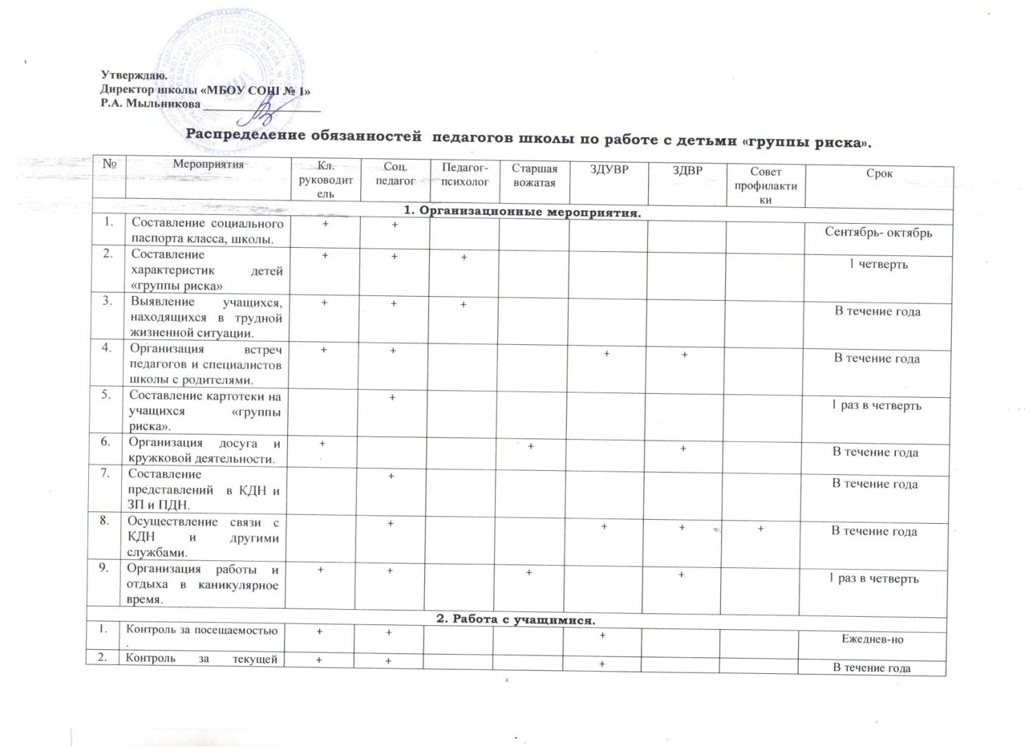
Распределение обязанностей педагогов школы по работе с детьми „группы риска“

Slide 23
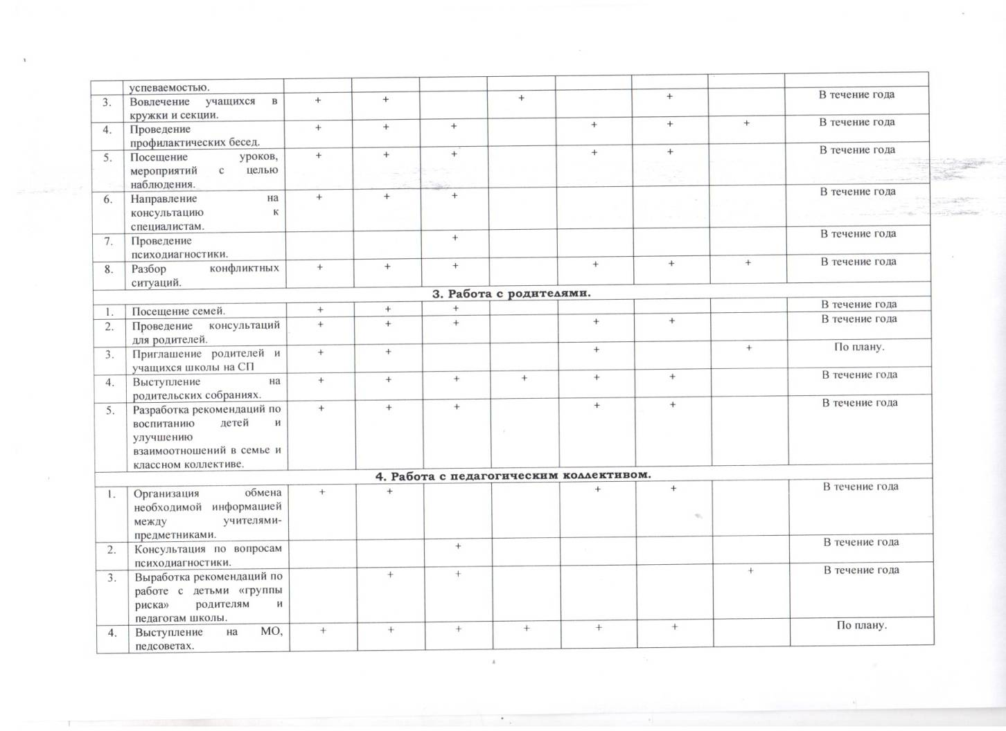
Распределение обязанностей педагогов школы по работе с детьми „группы риска“

Slide 24
Л.Н. Толстой: „Из всех наук, которые должен знать человек, главнейшая есть наука о том, как жить, делая как можно меньше зла и как можно больше добра“

Slide 25
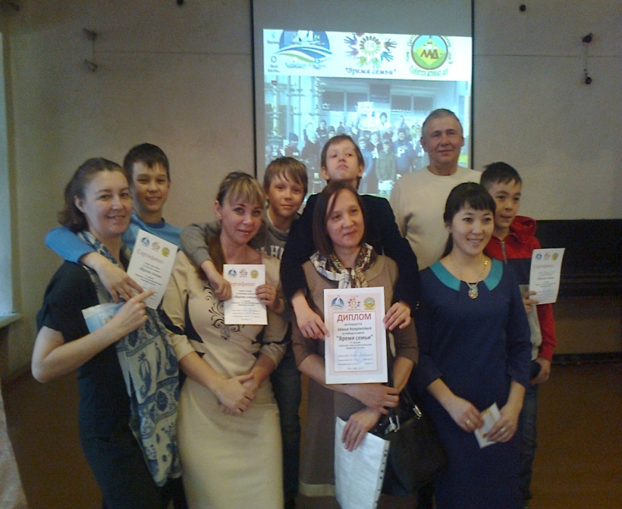
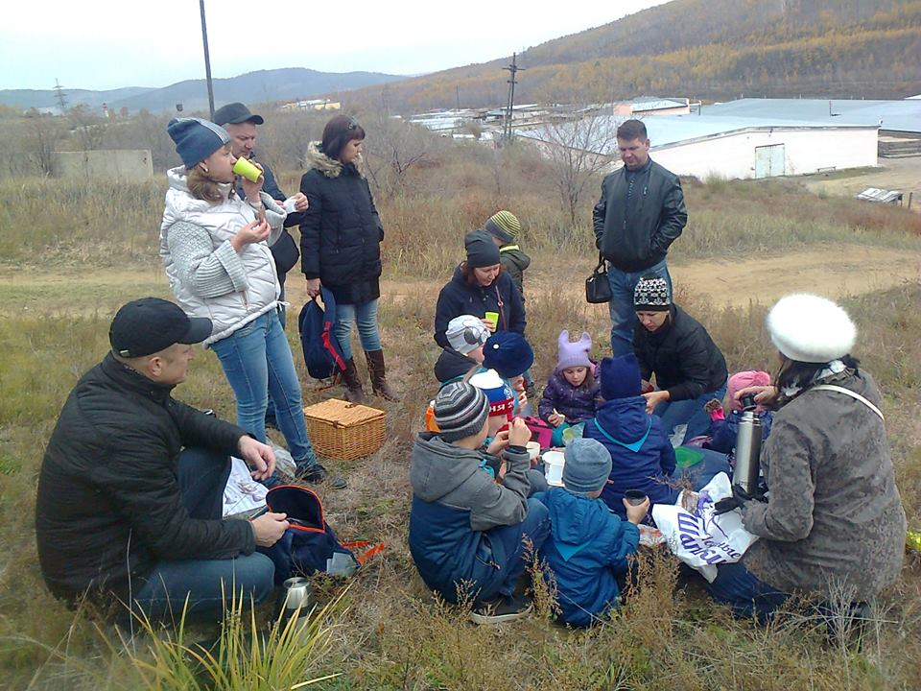
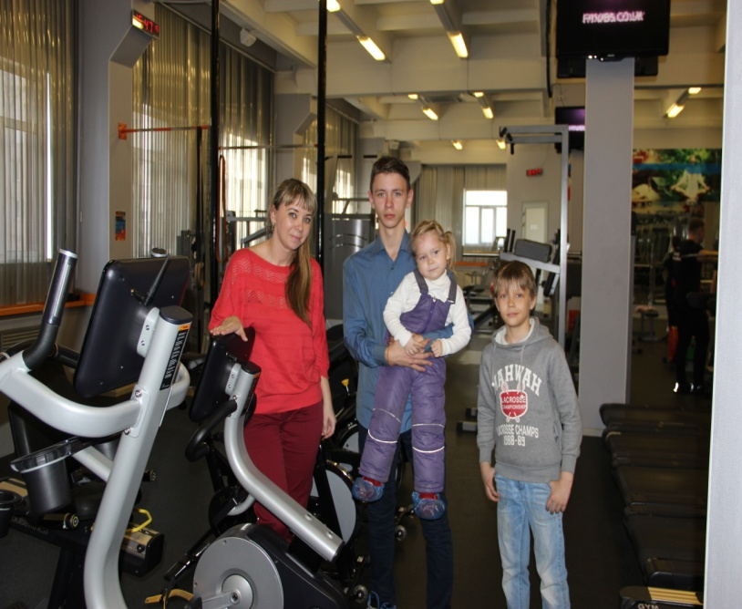
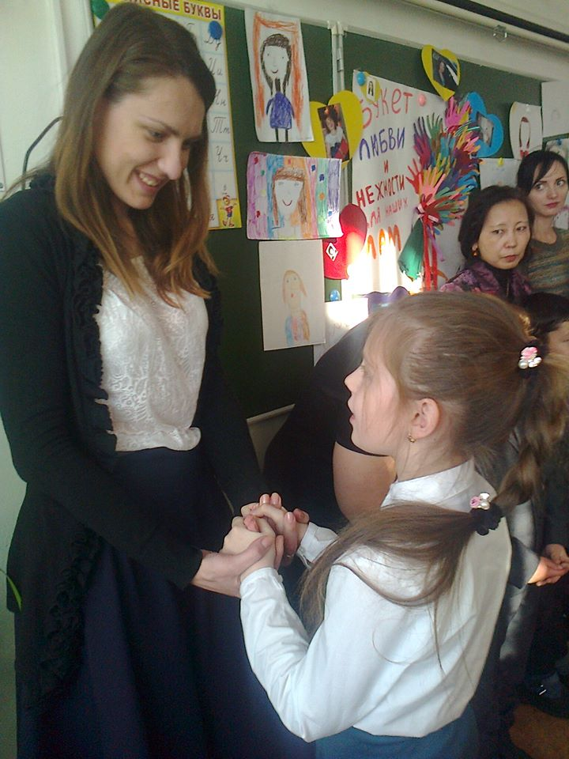
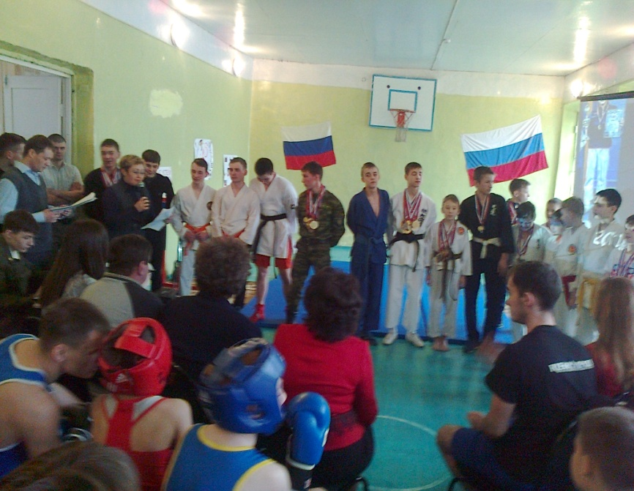
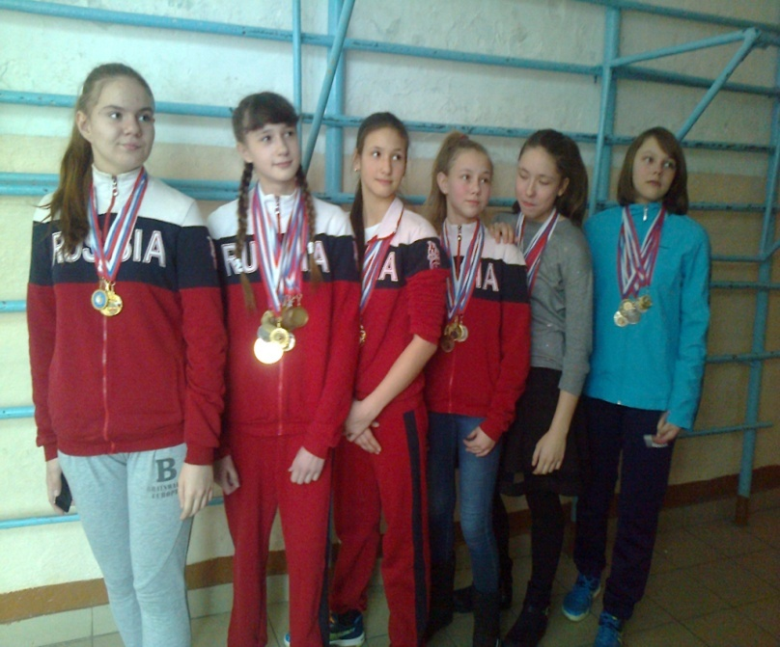

Slide 26
Благодарим за внимание!

